Slide 1
Εκπαίδευση Εκπαιδευτών 17/3/2021 KE.ME.A.
Ενότητα 2: Πρόληψη της ριζοσπαστικοποίησης των νέων

Slide 2
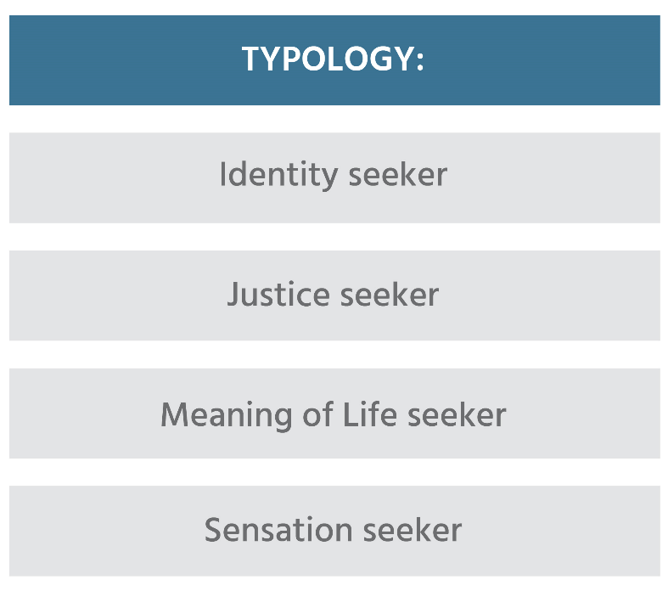
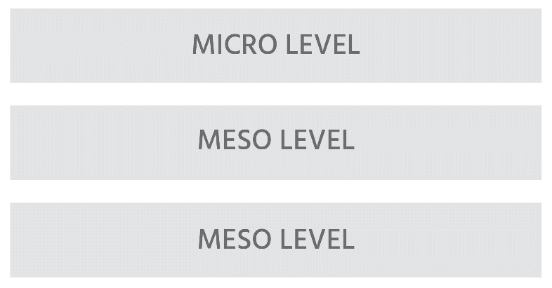
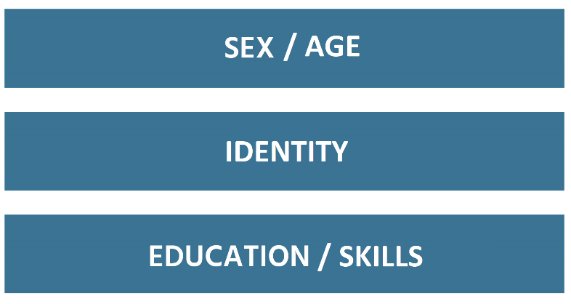
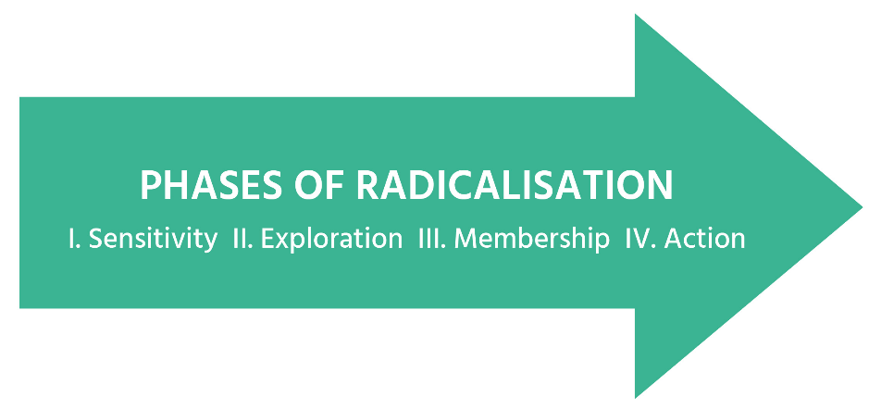
Προσωπική εμπειρία με διακρίσεις/προκαταλήψεις Προβλήματα στο σπίτι
Αντιπαράθεση με το θάνατο
Αντιπαράθεση με τη προπαγάνδα
Μέλος ριζοσπαστικής ομάδας
Αδικία κατά της ομάδας
Πρόσκληση σε δράση Κυβερνητική πολιτική
Πόλεμος ενάντια στην ομάδα

Slide 3
Πρόγραμμα (Ημέρα 2η)
1
Διαχείριση Θυμού
Αφηγηματική Θεραπεία Διάλογος και προσομοίωση
Καλές Πρακτικές
Ανατροφοδότηση Συμπέρασμα
Notes:
Οδηγίες
Θυμός – τι είναι αυτό, πώς μπορεί να τροφοδοτήσει τη ριζοσπαστικοποίηση και πώς να την ελέγξει Ασκήσεις – πειραματισμός με ασκήσεις για να βοηθήσει τους νέους να διαχειριστούν το θυμό τους Αφηγήσεις – εξήγηση για τον τρόπο με τον οποίο οι αφηγήσεις και η διαμόρφωση ταυτότητας μπορούν είτε να αυξήσουν τις πιθανότητες ριζοσπαστικοποίησης
Ασκήσεις – βιώνοντας μία ή περισσότερες από τις ασκήσεις για τη χρήση αφηγήσεων με πιο θετικό τρόπο Διάλογος και προσομοίωση

Slide 4
Θυμός
Ανασφάλεια
Αίσθημα αδικίας
Θυμός
Ριζοσπαστικοποίηση
Ανεπαρκής αυτό -διόρθωση των παρορμήσεων
Notes:
Οδηγίες
Ένας από τους αιτιακούς παράγοντες που έχουν εξεταστεί εξονυχιστικά από τους ερευνητές είναι το αίσθημα προσλαμβανόμενης αδικίας (ως βίωμα), όπως η άδικη μεταχείριση, η σχετική στέρηση, η ανηθικότητα κλπ.
Αυτό μπορεί να γίνει ένας παράγοντας ώθησης στη ριζοσπαστικοποίηση, ειδικά όταν οι άνθρωποι αισθάνονται ανασφαλείς ή δεν είναι σε θέση να ελέγξουν ορισμένα συναισθήματα.
P19 Kees van den Bos (2019)
Ο θυμός τους απομακρύνει από την κοινωνία (αυτή που εν πολλοίς χαρακτηρίζεται ως σύστημα, mainstream society), επειδή τους προκαλεί αρνητική συσχέτιση με αυτήν.

Slide 5
Θυμός: Άσκηση
Τι σε εντυπωσίασε;
Πώς ξέρω ότι είμαι θυμωμένος;
Συζητήστε σε δυάδες
Ποια γεγονότα/άνθρωποι/ μέρη/πράγματα με κάνουν να θυμώνω;
Πώς επηρεάζει η οργισμένη αντίδρασή μου τους άλλους;
Πώς αντιδρώ όταν είμαι θυμωμένος;
Notes:
Instructions / suggested text sheet 5
We will start with an example of one of the exercises in the workshop Anger Management. Please take a paper and pen (or tablet/smartphone/laptop).
#1 Ανταλλαγή Ιδεών – ελεύθεροι συνειρμοί Icebreaker 1 (15-20 min)
This exercise is one of the icebreakers in the workshop on Anger Management. It takes about 15-20 minutes
Βήμα 1-4: Ο εκπαιδευτής ζητά από τους συμμετέχοντες να απαντήσουν στις ακόλουθες ερωτήσεις (μία προς μία) γράφοντας όχι περισσότερες από τρεις λέξεις ανά ερώτηση σε ένα φύλλο χαρτιού. (4 min)
Βήμα 5: κάθε συμμετέχων επιλέγει έναν συνεργάτη και μοιράζεται απαντήσεις μαζί του. (4 min)
Βήμα 6: μια συζήτηση 2 λεπτών χρησιμοποιείται από τον εκπαιδευτή για τη συλλογή πιθανών απαντήσεων σε ένα flipchart.
Ας ελπίσουμε ότι οι παρατηρήσεις των συμμετεχόντων δείχνουν το στόχο αυτών των ασκήσεων: να αντιληφθεί κανείς τον προσωπικό του τρόπο να βιώνει και να αντιμετωπίζει το θυμό και να είναι σε θέση να τον αναγνωρίσει. Οι άνθρωποι συνειδητοποιούν ότι ο θυμός είναι κάτι που όλοι γνωρίζουμε.

Slide 6
Θυμός
Πρωτογενές και δευτερεύον συναίσθημα
Source: https://www.gottman.com/blog/the-anger-iceberg/
Notes:
Οδηγίες
Όταν οι άνθρωποι είναι θυμωμένοι συχνά δεν είναι το μόνο συναίσθημα εν ενεργεία.
Pg 13 of D3.2 Θυμός ως δευτερογενές συναίσθημα
Ο θυμός μπορεί να είναι ένα θεμελιώδες και πρωταρχικό συναίσθημα, αλλά συχνά αποκαλείται δευτερεύον συναίσθημα επειδή τείνουμε να καταφεύγουμε στο θυμό για να προστατευτούμε ή να καλύψουμε άλλα ευάλωτα συναισθήματα. Ένα πρωταρχικό συναίσθημα είναι αυτό που γίνεται αισθητό αμέσως πριν νιώσουμε θυμό. Σχεδόν πάντα νιώθουμε κάτι άλλο πρώτα πριν θυμώσουμε. Μπορεί πρώτα να αισθανόμαστε φοβισμένοι, πως δεχόμαστε επίθεση, προσβεβλημένοι, πως δε μας σέβονται, αναγκασμένοι, παγιδευμένοι ή πιεσμένοι. Αν κάποιο από αυτά τα συναισθήματα είναι αρκετά έντονο, σκεφτόμαστε αυτό το συναίσθημα ως θυμό. Όπως δείχνει το σχέδιο, ο θυμός είναι σαν ένα παγόβουνο καθώς μόνο μερικά από τα συναισθήματα είναι ορατά. Τα άλλα συναισθήματα υπάρχουν "κάτω από την επιφάνεια του νερού" όπου δεν είναι άμεσα προφανή στους εξωτερικούς παρατηρητές. (http://creducation.net/resources/anger_management/anger__a_secondary_emotion.html)

Slide 7
Θυμός
Φυσική και αυτόματη αντίδραση
Θεμελιώδες αλλά συχνά και δευτερεύον συναίσθημα
Push factor – Παράγοντας ώθησης
Η διαχείριση του είναι μια δεξιότητα
Άμεση έναντι χρόνιας
Notes:
Οδηγίες
Ορισμένα χαρακτηριστικά του θυμού
Θεωρείται φυσική και ως επί το πλείστον αυτόματη αντίδραση σε ανεπιθύμητες ενέργειες Ο θυμός είναι ένα θεμελιώδες συναίσθημα. Και συχνά παίρνει τη θέση ενός υποκείμενου συναισθήματος. Μερικοί άνθρωποι αισθάνονται ότι είναι ένα «κακό» ή αρνητικό συναίσθημα, άλλοι λένε ότι γίνεται πρόβλημα μόνο όταν κάποιος κρατάει το θυμό και γίνεται χρόνιο.
Το να μάθουμε να διαχειριζόμαστε σωστά το θυμό μας είναι μια ικανότητα, δεν γίνεται από ένστικτο. Σχετίζεται με τον τρόπο με τον οποίο θέτουμε ένα όριο σε μια σύνθετη αλληλεπίδραση με άλλα συναισθήματα. Οι άνθρωποι που είναι ανίκανοι να θυμώσουν είναι επίσης ανίκανοι να ορθώσουν το ανάστημά τους. Είναι σημαντικό τότε οι άνθρωποι να μάθουν πώς να εκφράζουν κατάλληλα το θυμό τους. Οι άνθρωποι πρέπει να μάθουν υγιείς και κοινωνικά αποδεκτούς τρόπους να εκφράσουν θυμωμένα συναισθήματα και να μην αφήσουν τον θυμό να ξεφύγει από τον έλεγχο σε σημείο που να επηρεάζει αρνητικά τις σχέσεις, την εργασία και την υγεία τους.
Είναι πιο ικανοποιητικό να αισθάνεσαι θυμωμένος παρά να αναγνωρίζεις τα οδυνηρά συναισθήματα που σχετίζονται με την ευαλωτότητα.

Slide 8
Εργαστήριο για τη διαχείριση θυμού
Ποιος
Επαγγελματίες πρώτης γραμμής
Τι
Πλαίσιο ριζοσπαστικοποίησης
Ασκήσεις και προσομοιώσεις
Πώς
Γνώση
Εξάσκηση δεξιοτήτων
Αποτέλεσμα
Αναγνώριση σημαδιών
Δεξιότητες διαχείρισης θυμού
Notes:
Οδηγίες
Πώς μπορούν οι επαγγελματίες πρώτης γραμμής να βοηθήσουν τους νέους να αναπτύξουν δεξιότητες διαχείρισης θυμού; Το εργαστήριο που προσφέρεται σε αυτό το έργο έχει ως στόχο να τους υποστηρίξει προς αυτή τη κατεύθυνση.
Το «Εργαστήριο Διαχείρισης Θυμού» εξετάζει πώς να διδάξει καλύτερα τη διαχείριση θυμού ως μια μορφή ψυχοεκπαιδευτικής παρέμβασης. Περιλαμβάνει μια σειρά ασκήσεων που μπορούν να βοηθήσουν τους επαγγελματίες πρώτης γραμμής που εργάζονται με νέους που είναι ευάλωτοι στη ριζοσπαστικοποίηση να χρησιμοποιήσουν στρατηγικές και τεχνικές διαχείρισης θυμού για να τους βοηθήσουν να εκτρέψουν από τη βίαιη καταστροφική συμπεριφορά. Οι τεχνικές που περιγράφονται έχουν εμπνευστεί από το έργο των προπονητών και των θεραπευτών στη διδασκαλία και την προώθηση της διαχείρισης θυμού. Η βασική ιδέα είναι ότι βοηθώντας τους να διαλύσουν ή να ελέγξουν το θυμό τους θα βοηθήσουν στην αποτροπή τους από τη ριζοσπαστικοποίηση / πόλωση.

Slide 9
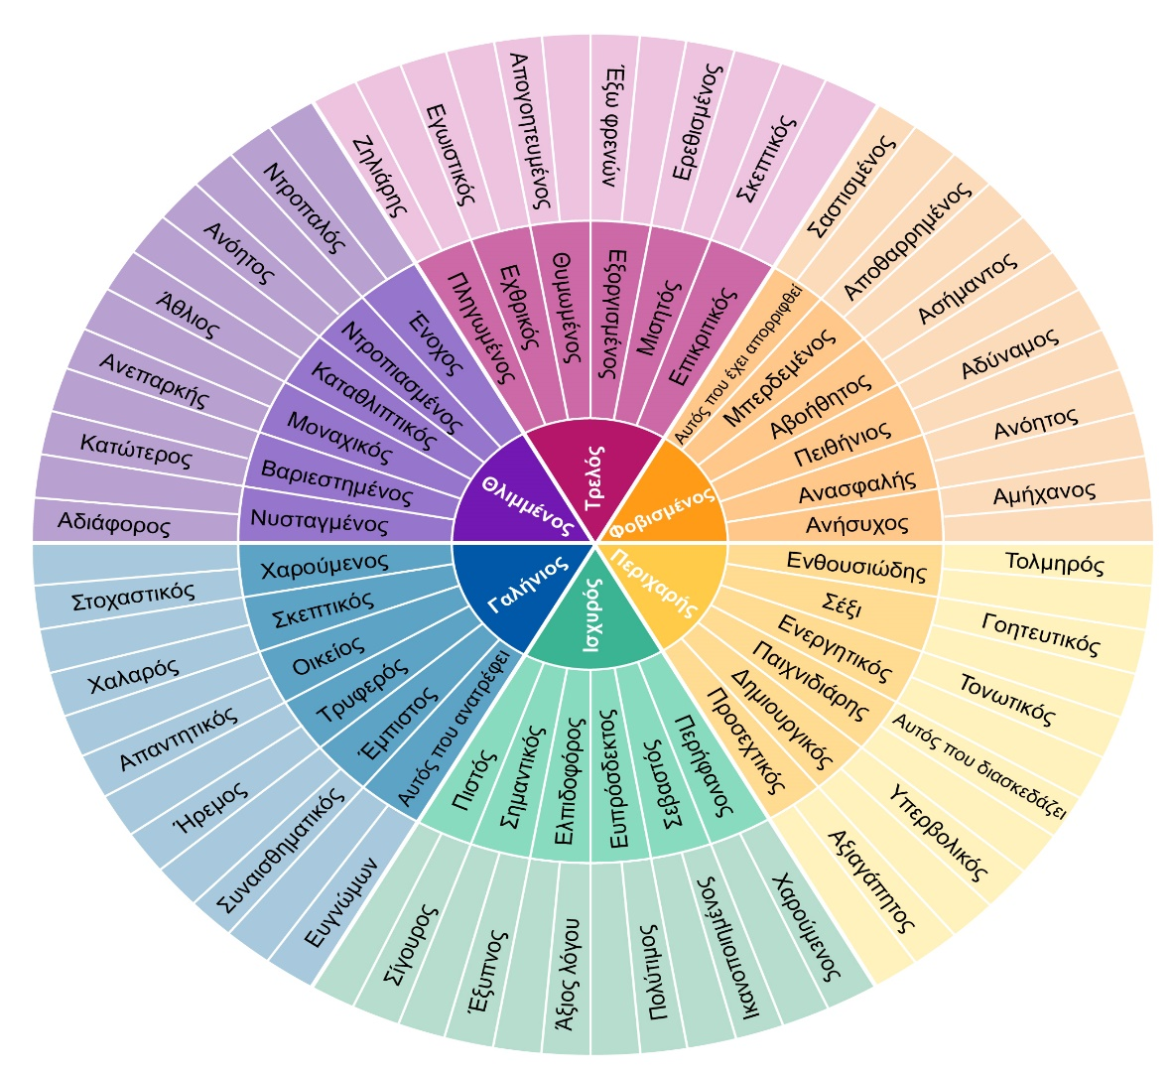
Διαχείριση θυμού: Άσκηση 1
Τροχός συναισθημάτων (Robert Plutchik, 1980)
Υποδείξεις:
Επιλέξτε ένα συναίσθημα από τον τροχό Εκφράστε το μη λεκτικά, ώστε άλλοι να μπορούν να το αναγνωρίσουν
Notes:
Instructions / suggested text sheet 11
Αυτό είναι ένα παράδειγμα μιας από τις ασκήσεις στο εργαστήριο Διαχείριση Θυμού. Πολλές επιλογές είναι διαθέσιμες και οι περισσότερες είναι εύκολο να αναπαραχθούν με νέους.
Μοιράζω τον τροχό σε χαρτί.
Αυτή η άσκηση ζητά από κάθε συμμετέχοντα (που επιθυμεί να συμμετάσχει) να επιλέξει ένα συναίσθημα και να το εκφράσει μπροστά στην ομάδα. Άλλοι πρέπει να μαντέψουν ποιο συναίσθημα εκφράζεται.
Σημείωση: μερικοί άνθρωποι το βρίσκουν δύσκολο, δημιουργείστε ένα ασφαλές περιβάλλον και προσπαθήστε να τους ενθαρρύνετε, αλλά επιτρέψτε επίσης στους ανθρώπους που επιθυμούν να εξαιρεθούν Σημείωση: για ηλικιακές ομάδες κάτω των 14 ετών, θα χρησιμοποιηθεί μια απλούστερη έκδοση του τροχού συναισθημάτων.

Slide 10
Διαχείριση θυμού: Άσκηση 1
Τροχός συναισθημάτων - υποδείξεις
Στόχος
Οδηγίες
κοινό
Διάρκεια
Notes:
Οδηγίες Η άσκηση ονομάζεται Συμβουλές/Υποδείξεις/Υπόνοιες (Hints)
Τροχός συναισθημάτων - Συμβουλές Στόχος Ο στόχος είναι να ευαισθητοποιηθούν οι επαγγελματίες πρώτης γραμμής και οι νέοι για τα συναισθήματα και τον τρόπο με τον οποίο εκφράζονται. Αργότερα μπορεί επίσης να χρησιμοποιηθεί για τη διάκριση μεταξύ θυμού, χρόνιου πόνου και μη προσαρμοστικής συμπεριφοράς Description
Οι συμμετέχοντες καλούνται πρώτα να επιλέξουν τυχαία ένα συναίσθημα στον τροχό συναισθημάτων και να μιμηθούν την έκφρασή του για να το αναγνωρίσουν οι άλλοι.

Slide 11
Διαχείριση θυμού: Άσκηση 2
Διαβάστε το κείμενο
Επιλέξτε 1 συμβουλή ανά φάση
Εξηγήστε γιατί
Notes:
Οδηγίες
Αυτό είναι ένα άλλο παράδειγμα μιας από τις ασκήσεις στο εργαστήριο Διαχείριση θυμού. Διανείμετε το φυλλάδιο.
@Trainer
Βήμα 1: Διαβάστε το κείμενο Βήμα 2: Επιλέξτε 1 χρήσιμη συμβουλή από κάθε φάση (πριν - κατά τη διάρκεια - μετά από ένα ξέσπασμα) Βήμα 3: Υποδείξτε γιατί σας προσελκύει

Slide 12
Διαχείριση θυμού: Άσκηση 2
Κάνε ένα σχέδιο!
Στόχος
Οδηγίες
κοινό
Διάρκεια
Notes:
Οδηγίες Η άσκηση ονομάζεται Κάντε ένα σχέδιο!
Κάντε ένα σχέδιο Στόχος
Ο στόχος είναι να μάθουμε πώς να βοηθήσουμε να περιορίσουμε και να κατευθύνουμε θέματα διαχείρισης θυμού μαθαίνοντας πώς ο θυμός μπορεί να ελεγχθεί σκεπτόμενοι μια στρατηγική εκ των προτέρων

Slide 13
Προσωπική εμπειρία με διακρίσεις/προκαταλήψεις Προβλήματα στο σπίτι
Αντιπαράθεση με το θάνατο
Confrontation w. death
Αντιπαράθεση με τη προπαγάνδα
Μέλος ριζοσπαστικής ομάδας
Αδικία κατά της ομάδας
Πρόσκληση σε δράση Κυβερνητική πολιτική
Πόλεμος ενάντια στην ομάδα
Notes:
Οδηγίες
Για το επόμενο θέμα μας επιστρέφουμε στο μοντέλο παραγόντων ενεργοποίησης, το οποίο περιγράφει διάφορα στοιχεία της ριζοσπαστικοποίησης.
Θα επικεντρωθούμε τώρα σε δύο θέματα που είναι διασυνδεδεμένα και σχετίζονται επίσης με τον τρόπο με τον οποίο αντιδρούν οι άνθρωποι στις «ενεργοποιήσεις/triggers»: Ταυτότητα και αφηγήσεις
Ταυτότητα
Προσωπικές εμπειρίες με διακρίσεις
3. Αντιπαράθεση με τη προπαγάνδα
Οι προσωπικές εμπειρίες και η προπαγάνδα τροφοδοτούν τις αφηγήσεις που έχουμε για τον εαυτό μας και τους άλλους.
Θα δούμε ότι οι αφηγήσεις και η ταυτότητα μπορούν να γίνουν τρωτά σημεία για τη ριζοσπαστικοποίηση (παράγοντες ευαλωτότητας), αλλά μπορούν επίσης να είναι προστατευτικοί παράγοντες

Slide 14
Αφήγηση και ταυτότητα
Ταυτότητα
Πώς βλέπω τον εαυτό μου; Ποιος είμαι για τους άλλους; Ποιος είμαι εγώ; Τι θέλω στη ζωή;
Συνεχής αλληλεπίδραση μεταξύ διάθεσης και εμπειριών
Πλαίσιο της πραγματικότητας
Notes:
Οδηγίες
Αλλά τι είναι οι αφηγήσεις; Τι είναι η ταυτότητα; Και πώς σχετίζονται;
Ταυτότητα: το αίσθημα ότι είσαι ένα μοναδικό και εσωτερικά συνεκτικό άτομο παρά τις αλλαγές σε σχέση με τους άλλους. (κατασκευή) Η ανάπτυξη της ταυτότητας κάποιου συμβαίνει κατά μήκος των κεντρικών ερωτήσεων που εμφανίζονται στο φύλλο. Οι απαντήσεις σε αυτές τις ερωτήσεις είναι αποτέλεσμα της αλληλεπίδρασης μεταξύ της προσωπικότητας κάποιου με ένα συγκεκριμένο πλαίσιο αναφοράς και των εμπειριών κάποιου. Έτσι, ο τρόπος που ερμηνεύετε τις εμπειρίες χρωματίζεται από τις τρέχουσες πεποιθήσεις σας.
Erikson (1968): το κεντρικό αναπτυξιακό καθήκον της εφηβείας είναι η ανάπτυξη της δικής του ταυτότητας. Αναπροσανατολισμός και ανακάλυψη δυνατοτήτων και περιορισμών. Η διαδικασία ανάπτυξης είναι μια μακροπρόθεσμη αλληλεπίδραση μεταξύ προδιάθεσης και περιβαλλοντικών παραγόντων. Η παιδαγωγική και η ψυχολογία ακολουθούν τη θεωρία της πορείας ζωής του Erikson. Διακρίνει οκτώ φάσεις σε μια ανθρώπινη ζωή. Σε κάθε φάση της ζωής ένα άτομο έρχεται αντιμέτωπο με μια ψυχοκοινωνική κρίση που πρέπει να λυθεί. Τα αποτελέσματα αυτής της κρίσης επηρεάζουν την προσωπικότητα κάποιου. Στη φάση πέντε της ζωής, αυτή είναι η περίοδος της εφηβείας, σχηματίζοντας μια σταθερή ταυτότητα και μια σταθερή εικόνα του εαυτού είναι τα πιο σημαντικά. Σε αυτή τη φάση ηλικίας (12- 18 ετών), οι νέοι αναπτύσσουν μια εικόνα του εαυτού τους σε σύγκριση με άλλους ανθρώπους. Όταν η διαδικασία επιτύχει, σχηματίζεται μια σταθερή ταυτότητα στο τέλος αυτής της φάσης. Όταν η διαδικασία αποτύχει, μπορεί να προκύψει σύγχυση ρόλων και μπορεί να προκύψει κρίση ταυτότητας. Μέσα σε αυτή τη θεωρία η «ταυτότητα» αντιμετωπίζεται από ψυχολογική άποψη.
Έτσι, κατά τη διάρκεια της εφηβείας οι νέοι αναρωτιούνται "Ποιος είμαι;" του "Ποιος θέλω να γίνω;". Για να απαντηθούν αυτά τα ερωτήματα, συνήθως διερευνώνται διαφορετικές εναλλακτικές λύσεις (ταυτότητας) (εξερεύνηση). Π.χ. σύναψη νέων σχέσεων φιλίας, υιοθέτηση διαφορετικού στυλ ένδυσης ή ακόμη και έκφραση επικίνδυνης συμπεριφοράς.
Η αναζήτηση της ταυτότητάς του μπορεί να γίνει μέσω μουσικής, ρούχων, φίλων, σχολείου, θέσεων εργασίας, χόμπι και άλλων επιδιώξεων, αθλητισμού, πολιτισμού, κανόνων και αξιών, πίστης, πεποιθήσεων σε άλλους τομείς, δεξιοτήτων, αυτοκινήτων, στυλ μαλλιών και οτιδήποτε άλλο σας ενδιαφέρει. Το πιο σημαντικό είναι ότι οι νέοι συγκεντρώνουν φίλους γύρω τους κατά τη διάρκεια αυτής της περιόδου. Οι φίλοι είναι συχνά ένα από τα σημεία εκκίνησης για την αναζήτηση της δικής του ταυτότητας και η συνεχής διαβούλευση μαζί τους παρέχει μια βάση για να εξερευνήσετε τι σας ταιριάζει και τι δεν σας ταιριάζει. Είναι συνήθως περίπου στην ίδια ηλικία, στο ίδιο επίπεδο εκπαίδευσης και στο ίδιο εθνοτικό και κοινωνικό υπόβαθρο. Νιώθεις έλξη για ανθρώπους που σου μοιάζουν.
Το άτομο χρησιμοποιεί αφηγήσεις για να καταλάβει τον κόσμο. Η διαδικασία ανάπτυξης ταυτότητας αντιπροσωπεύει τη σχέση μεταξύ του εαυτού και της κοινωνίας.
Οι αφηγήσεις που μας ελκύουν μπορούν να αλλάξουν με την πάροδο του χρόνου. Δεν υπάρχει ταυτότητα χωρίς ιστορία. Χρειαζόμαστε πάντα γλώσσα για να διαμορφώσουμε την ταυτότητά μας και επηρεαζόμαστε από τις ιστορίες στις οποίες πιστεύουμε

Slide 15
Αφηγήσεις και ταυτότητα
Τι είναι η αφήγηση; Οι ιστορίες που λέμε στους εαυτούς μας και στους άλλους
Το 1948, ένα έθνος αναδύθηκε από τις στάχτες του Ολοκαυτώματος. Οι αμμώδεις ακτές, το εύφορο έδαφος και η ορεινή ομορφιά της αρχικής τους πατρίδας τους τους καλωσόρισε για άλλη μια φορά. Γι' αυτούς, υπήρχε επιτέλους ένας φάρος φωτός στο τέλος της πιο σκοτεινής νύχτας.
Το 1948, ένας ειρηνικός λαός υπέστη μια οδυνηρή τραγωδία με τη ρήξη της πατρίδας του. Έχοντας καλωσορίσει με ανοιχτές αγκάλες τα θύματα μιας τρομερής τραγωδίας από μια μακρινή χώρα, σε ένα μέρος όπου άνθρωποι διαφόρων θρησκειών ζούσαν σε κοινωνική αρμονία, μοιράστηκαν τη γη και το φαγητό τους, μόνο και μόνο για να τους αποκριθούν με μια βίαιη επίθεση.
Source: Hammack, 2014
Notes:
Οδηγίες
Τι είναι μια αφήγηση από κοινωνιολογική και ψυχολογική άποψη; Με την αφήγηση εννοούμε τις σύντομες ή μεγαλύτερες ιστορίες με τις οποίο μεγαλώνουμε και ακούμε στο περιβάλλον μας. Αυτές οι ιστορίες συχνά περιέχουν έμμεσες οδηγίες για το πώς να συμπεριφερόμαστε μέσα σε ένα συγκεκριμένο πλαίσιο. Με ουδέτερη έννοια, προσφέρουν μια κατευθυντήρια γραμμή για να συμπεριφερόμαστε σωστά και να τα πηγαίνουμε καλά με την ομάδα στην οποία μεγαλώνουμε.
Από πολιτιστικές αφηγήσεις μέχρι ιστορίες προσωπικής ζωής. τρέφονται με παροιμίες, εικόνες, σχόλια, ρητούς και σιωπηρούς κανόνες. Είναι ένας τρόπος για τα άτομα και τις ομάδες να κατανοήσουν τα γεγονότα και τις ενέργειες στη ζωή τους –να δημιουργήσουν νόημα.
Για παράδειγμα, οι ιστορίες των Ισραηλινών και των Παλαιστινίων, μπορούν να θεωρηθούν ως «κύριες αφηγήσεις» της εθνικής ταυτότητας. Δύο προβολές, δύο πλαίσια αναφορών, δύο νοηματοδοτήσεις της ιστορίας. (Alternative example: Make America great again vs Black Lives Matter)
Η ταυτότητα διαμορφώνεται μέσα από ιστορίες. Αυτά που λέμε ο ένας στον άλλο και αυτά που λέμε στους εαυτούς μας ώστε να εξηγήσουμε και να παρακινήσουμε τις επιλογές μας, τις αντιδράσεις μας, το παρελθόν, το παρόν και το μέλλον μας.
Οι συλλογικές ταυτότητες σχηματίζονται επίσης μέσω ιστοριών. Δεν υπάρχουν σταθερές ταυτότητες, καθώς η ταυτότητα όπως και οποιοδήποτε άλλο συγκεκριμένο χαρακτηριστικό της ανθρώπινης προσωπικότητας υφίσταται μια συνεχή διαδικασία αλλαγής. Μία από τις πιο βασικές θεραπευτικές αρχές στην αφηγηματική θεραπεία είναι ότι βρίσκουμε νόημα και θεραπεία μέσω της αφήγησης ιστοριών. (Courtney, 2017)
Οι ιστορίες συχνά αποτελούν τη βάση των σχέσεων εξουσίας. Οι κυρίαρχες αφηγήσεις έχουν ως στόχο να επιτρέψουν σε μια συγκεκριμένη ομάδα να διατηρήσει μια κυρίαρχη θέση σε μια κοινότητα ή κοινωνία. Οι περιθωριακές αφηγήσεις βοηθούν στη διατήρηση άλλων ομάδων σε υποδεέστερη θέση. Είναι αυτονόητο ότι η χρήση αυτών των αφηγήσεων εξαρτάται από το πλαίσιο και αποτελεί μέρος του συστήματος που εμείς ως κοινωνία διατηρούμε μαζί".

Slide 16
Αφηγήσεις και ταυτότητα
Πολιτισμός και
ευρύτερο περιβάλλον
Εσωτερική ταυτότητα
Εξωτερική ταυτότητα
Notes:
Οδηγίες
Έτσι, όλες αυτές οι ιστορίες τροφοδοτούν την ταυτότητά μας ή τις ταυτότητές μας, επειδή έχουμε περισσότερες από μία ταυτότητες, τόσο εσωτερικά όσο και εξωτερικά. Εσωτερικά έχουμε τις δικές μας προσωπικές ταυτότητες, τον τρόπο που βλέπουμε τους εαυτούς μας, τις ιστορίες που κρατάμε. Οι ταυτότητες που προβάλλουν άλλοι άνθρωποι πάνω μας σχηματίζουν τις εξωτερικές μας ταυτότητες, τις ιστορίες τους για εμάς, τόσο ως άτομα όσο και ως μέρος ορισμένων ομάδων. Μερικές από αυτές τις ιστορίες αλλήλο-επικαλύπτονται, άλλες όχι.
Οι αφηγήσεις έχουν αναγνωριστεί π.χ. σε κοινωνιολογικές, ψυχολογικές, πολιτιστικές ανθρωπολογικές μελέτες κλπ. ως βασική στρατηγική που βρίσκεται στο επίκεντρο της διαμόρφωσης ταυτότητας και της αναμόρφωσης της. Με απλά λόγια, η ταυτότητα διαμορφώνεται μέσω αφηγήσεων. Αυτά που λέμε ο ένας στον άλλο και αυτά που λέμε στους εαυτούς μας να εξηγήσουμε και να παρακινήσουμε τις επιλογές μας, τις αντιδράσεις μας, το παρελθόν, το παρόν και το μέλλον μας. Η προσωπική αφήγηση κάποιου κατασκευάζεται και ανακατασκευάζεται σε όλη την πορεία της ζωής και εγγράφεται μέσα από την κοινωνική αλληλεπίδραση και την κοινωνική πρακτική.
Τα άτομα είναι και δοχεία ταυτοτήτων που άλλοι άνθρωποι προβάλλουν πάνω τους μέσω ιστοριών, αλλά και διανομείς ταυτοτήτων που οι ίδιοι προβάλλουν στον κόσμο μέσα από τις δικές τους ιστορίες.
Η σχέση μεταξύ μιας «κύριας» αφήγησης και μιας προσωπικής αφήγησης ταυτότητας παρέχει άμεση πρόσβαση στη διαδικασία της κοινωνικής αναπαραγωγής και αλλαγής. Η έννοια της κύριας αφήγησης (see Bamberg, 2004; Thorne, 2004; Thorne & McLean, 2003) συνάδει με τις έννοιες ενός "κυρίαρχου λόγου“. Καθώς τα άτομα αρχίζουν να κατασκευάζουν προσωπικές αφηγήσεις ταυτότητας που θα αγκυροβολήσουν το γνωστικό και κοινωνικό πλαίσιο μέσω του οποίου αναπτύσσονται, συμπλέκουν με κύριες αφηγήσεις ταυτότητας
Οι νέοι καθορίζουν και επαναπροσδιορίζουν την ταυτότητα σε σχέση με τους άλλους. Συνεπώς, το πολιτιστικό περιβάλλον είναι σημαντικό. Εδώ πραγματοποιούνται κοινωνικές αλληλεπιδράσεις και ορίζονται ταυτότητες. Από την παιδική ηλικία, οι νέοι διδάσκονται τους κανόνες, τις νόρμες, τις αξίες και τις συμπεριφορές που είναι κοινές στο πλαίσιο της «κουλτούρας» στην οποία μεγαλώνουν. Μαθαίνουν την κοινωνική θέση ορισμένων υποομάδων και τους κανόνες συμπεριφοράς για το πώς να συμπεριφέρονται σε ορισμένα άτομα. Αυτές οι κοινωνικές ταξινομήσεις γίνονται «φυσιολογικές» για τους νέους και παρέχουν «ένα σύνολο αυτονόητων τρόπων σκέψης, συναισθήματος και πράξης. " Οι ταξινομήσεις και οι ερμηνείες δεν είναι στατικές. Διαφέρουν από πολιτισμό σε πολιτισμό και μπορούν να αλλάξουν με την πάροδο του χρόνου.
Οι άνθρωποι έχουν πολλαπλές ταυτότητες: σύζυγος, πατέρας, Βρετανός, ποδοσφαιριστής, φούρναρης ή γυναίκα, αδελφή, Τούρκος, ζωγράφος, σοσιαλιστής. Κάθε μία από αυτές τις ταυτότητες περιλαμβάνει κανόνες, αξίες, προκαταλήψεις, επιλογές,.... Έχουμε την αντίληψή μας για το ποιοι είμαστε, αλλά υπάρχει και η ταυτότητα που βλέπουν οι άλλοι.
Εάν υπάρχουν ανταγωνιστικές / αντικρουόμενες ταυτότητες, μπορεί να υπάρξει ριζοσπαστικοποίηση. Εάν οι κοινωνικοί και ηθικοί κανόνες των αντικρουόμενων ταυτοτήτων δεν ταιριάζουν, αυτό δημιουργεί ένταση (μερικές φορές γνωστική ασυμφωνία). Η ταυτότητα που βρίσκεται υπό τις περισσότερες πιέσεις ενισχύεται.
Η εμπειρία της απειλής ταυτότητας, ή της υπαρξιακής ανασφάλειας σε θέματα ταυτότητας, σίγουρα επηρεάζει τη διαδικασία της κοινωνικής αναγέννησης (see Giddens, 1991; Kinnvall, 2004; Pettigrew, 2003). Η ανησυχία για την πιθανή απώλεια της συλλογικής ταυτότητας, η οποία είναι κοινή μεταξύ πολλών ομάδων που είναι περιθωριοποιημένες ή αποδυναμωμένες μέσα σε μια συγκεκριμένη κοινωνική δομή, πιθανότατα παρακινεί μια ισχυρή σύνδεση μεταξύ κύριων αφηγήσεων και προσωπικών αφηγήσεων ταυτότητας (Hammack, 2008)

Slide 17
Εργαστήριο για τις αφηγήσεις και την ταυτότητα
Ποιος
Επαγγελματίες πρώτης γραμμής
Τι
Πλαίσιο ριζοσπαστικοποίησης
Ασκήσεις και προσομοιώσεις
Πώς
Γνώση
Εξάσκηση δεξιοτήτων
Αποτέλεσμα
Αναγνώριση σημαδιών
Αντιμετώπιση δυσλειτουργικών αφηγήσεων
Notes:
Οδηγίες
Πώς μπορούν οι επαγγελματίες να βοηθήσουν τους νέους να αντιμετωπίσουν τοξικές αφηγήσεις; Το εργαστήριο που προσφέρεται σε αυτό το έργο έχει ως στόχο να τους υποστηρίξει να το κάνουν.
Το εργαστήριο «Αφήγηση και Ταυτότητα» παρέχει ένα πλαίσιο, ένα σενάριο και ένα λεπτομερές σύνολο ασκήσεων και προσομοιώσεων που μπορούν να βοηθήσουν τους συμμετέχοντες στην κατανόηση του ρόλου που παίζουν οι αφηγήσεις στη διαμόρφωση της ταυτότητάς μας, τον τρόπο με τον οποίο μπορούν να εντοπίσουν δυσλειτουργικές ή τοξικές αφηγήσεις και, τέλος, τον τρόπο με τον οποίο μπορούν να χρησιμοποιήσουν αφηγήσεις για να εφαρμόσουν πρακτικές ψυχοεκπαίδευτικής παρέμβασης στην επαγγελματική καθημερινή τους ρουτίνα. Περιλαμβάνει μια σειρά ασκήσεων που, εάν χρησιμοποιηθούν σε σύγκλιση, μπορούν να βοηθήσουν τους επαγγελματίες πρώτης γραμμής να χρησιμοποιήσουν στρατηγικές και τεχνικές αφηγηματικής θεραπείας για να βοηθήσουν στην εκτροπή των νέων από μια αρνητική εικόνα του εαυτού και των άλλων. Προσφέρει επίσης λύσεις για την ενθάρρυνση στους νέους θετικών και ενδυναμωτικών τρόπων αυτοέκφρασης και αυτοεπιβεβαίωσης. Οι τεχνικές που περιγράφονται έχουν εμπνευστεί από το έργο των θεραπευτών που χρησιμοποιούν αφηγηματική θεραπεία για την αντιμετώπιση φοβιών, άγχους, κατάθλιψης, σχιζοφρένειας κλπ.

Slide 18
Αφηγήσεις και ταυτότητα: Άσκηση
Πώς επηρεάζουν οι αφηγήσεις την ταυτότητα; Σκεφτείτε παραδείγματα αρνητικών ιστοριών σε σχέση με τη ριζοσπαστικοποίηση
Πώς μπορείτε να χρησιμοποιήσετε τις ιστορίες με θετικό τρόπο;
Chimamanda Adichie
Notes:
Οδηγίες
Αυτό είναι ένα παράδειγμα μιας από τις ασκήσεις στο εργαστήριο Αφηγήσεις και ταυτότητα. https://www.ted.com/talks/chimamanda_ngozi_adichie_the_danger_of_a_single_story#t-547447 (tot 9.40) Click on picture
Ζητήστε από τους ανθρώπους να σχολιάσουν, τι τους εντυπωσίασε, τι «κρατάνε» από αυτό το κλιπ; Πώς επηρεάζουν οι ιστορίες την ταυτότητα;
Συζητήστε σε δύο παραδείγματα αφηγήσεων που μπορούν είτε να έχουν θετική είτε αρνητική επίδραση στη ριζοσπαστικοποίηση
Πώς μπορείς να χρησιμοποιήσεις τις ιστορίες με θετικό τρόπο;
Άσκηση No. 3 Εντοπίστε το πρόβλημα που η αφηγηματική θεραπεία μπορεί να λύσει
Οι συμμετέχοντες καλούνται να παρακολουθήσουν το TedTalk από την Chimamanda Adichie και, στη συνέχεια, μια ομαδική συζήτηση ενθαρρύνεται να οριοθετήσει τις θεραπευτικές λειτουργίες μιας ιστορίας. Η σχέση μεταξύ της έκθεσης σε μια μόνο ιστορία και της εμφάνισης της πόλωσης, του εξτρεμισμού, του φυλετικού, του εθνικισμού κλπ. συζητούνται τόσο όσον αφορά τους κινδύνους όσο και τις στρατηγικές αντιμετώπισης.
Σημειώσεις στις οποίες πρέπει να δώσουν έμφαση οι εκπαιδευτές κατά τη διάρκεια της συζήτησης:
Η αφηγηματική θεραπεία βασίζεται στην ιδέα ότι η πραγματικότητα είναι υποκειμενική, πολλαπλή και ρευστή. Αν δημιουργούμε νόημα μέσω της γλώσσας μέσα στις κοινότητες των ανθρώπων και το διατηρούμε μέσω της αφήγησης, τότε ο τρόπος με τον οποίο πλαισιώνουμε μια ιστορία γίνεται κρίσιμος για τη διαμόρφωση της ταυτότητάς μας και τη δύναμη να αυτό-ρυθμιζόμαστε. Ωστόσο, "η έρευνα στην αφηγηματική θεραπεία βρίσκεται σε συγκριτικά εμβρυϊκό στάδιο. Λίγες μελέτες υπάρχουν που θα θεωρούνταν ως «καλά» στοιχεία για την αποτελεσματικότητα της αφηγηματικής θεραπείας εντός των παραδόσεων της έρευνας θεραπευτικών αποτελεσμάτων. " (Wallis, Burns, & Capdevila, 2011, p. 488);
Εκτός από τους ψυχολόγους που κάνουν θεραπεία, οι εκπαιδευτικοί, οι εκπαιδευτές, οι προπονητές ή οι εκπαιδευτικοί σύμβουλοι θα μπορούσαν να επωφεληθούν πολύ από την ενσωμάτωση της θεραπευτικής προσέγγισης στις αφηγήσεις στις πρακτικές τους. Η αφηγηματική θεραπεία μπορεί να βοηθήσει: να διακρίνουμε αν μια ιστορία γίνεται τοξική για την ταυτότητά μας (π.χ. αφηγήσεις φύλου, σεξουαλικού προσανατολισμού, αναπηρίας, εθνικότητας). εάν πρέπει να καταρριφθεί ένα ταμπού σχετικά με το ποιος επιτρέπεται να πει μια ιστορία (π.χ. ερμηνεία θρησκευτικών αρχών, κοινοτικών αξιών κ.λπ.)· εάν βρισκόμαστε στα χέρια μιας σύγκρουσης μεταξύ πολλαπλών ταυτοτήτων· αν αισθανόμαστε συγκλονισμένοι και αποδυναμωμένοι κλπ.

Slide 19
Αφηγήσεις και ταυτότητα: Άσκηση
Εντοπίστε το πρόβλημα
Στόχος
Οδηγίες
κοινό
Διάρκεια
Notes:
Οδηγίες
Η άσκηση ονομάζεται «Εντοπίστε το πρόβλημα»
Στόχος είναι ο εντοπισμός ατομικών και συλλογικών προβλημάτων που αντιμετωπίζονται με αφηγηματική θεραπεία
Εντοπίστε το πρόβλημα που η αφηγηματική θεραπεία μπορεί να λύσει Στόχος
"Για τον εντοπισμό ατομικών και συλλογικών προβλημάτων που αντιμετωπίζονται με αφηγηματική θεραπεία"

Slide 20
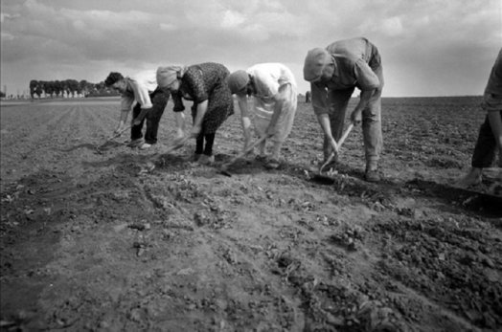
Αφηγήσεις και ταυτότητα: Άσκηση
Αφηγήσεις
για να κατανοήσουμε τον κόσμο για να μάθουμε πώς να συμπεριφερόμαστε μέσα σε αυτόν
πολιτισμικά διδακτικές
“Hard work and self-reliance our virtues”
Source: dewereldin100woorden.blogspot.com
Notes:
Οδηγίες
Έτσι, οι αφηγήσεις έχουν μια ουδέτερη έως θετική λειτουργία στο ότι μας βοηθούν να κατανοήσουμε τον κόσμο και να γνωρίζουμε τι να κάνουμε σε ορισμένα πλαίσια. Αυτό κερδίζει σεβασμό και εκτίμηση εντός της (υπο)κουλτούρας μας.

Slide 21
Αφηγήσεις και ταυτότητα: Άσκηση
Αφηγήσεις
για να κατανοήσουμε τον κόσμο για να μάθουμε πώς να συμπεριφερόμαστε μέσα σε αυτόν
πολιτισμικά διδακτικές
Οι αφηγήσεις μπορούν επίσης να είναι
παράγοντες ώθησης για ριζοσπαστικοποίηση παράγοντες έλξης για ριζοσπαστικοποίηση
Source: tesseraguild.com
Notes:
Οδηγίες
Ορισμένες αφηγήσεις ενδυναμώνουν, άλλες αποκλείουν, απανθρωπίζουν ή προκαλούν μίσος. Και αυτές μπορούν να γίνουν ένας παράγοντας ώθησης ή έλξης για ριζοσπαστικοποίηση
@Trainer, background info from D3.2.4
Επιστημονικές μελέτες παραγόντων ριζοσπαστικοποίησης αναφέρουν ταραγμένες και συγκρουόμενες ταυτότητες μεταξύ των πιο συχνών παραγόντων έλξης: μια αίσθηση ταυτότητας που περιγράφεται ως «αναζήτηση της σημασίας» (A. W. Kruglanski 2014), «αναζήτηση ταυτότητας που συμβάλλει στην αίσθηση του ανήκειν, της αξίας και του σκοπού» (Dalgaard-Nielsen 2008b), προσωπική εκπλήρωση (Silverman 2017), έλλειψη αυτοεκτίμησης (R. &. Borum 2017) (Chassman 2016) (Christmann 2012) (Dawson 2017) (Lindekilde 2016) (Senzai 2015), ατομική απογοήτευση και προσβολή (Larry E. Beutler, Psychology of terrorism 2007 ), γνωστικοί-κοινωνικοί παράγοντες όπως η ανάληψη κινδύνων και η μειωμένη κοινωνική επαφή (M. &. Taylor 2006), προσωπική θυματοποίηση (C. &. McCauley 2011), μετατόπιση της επιθετικότητας (Moghaddam 2005), όλα σχετίζονται με μια συγκρουσιακή και δυσλειτουργική αίσθηση ταυτότητας.

Slide 22
Τοξικές αφηγήσεις
προκαλούν
Φόβο Απόρριψη Μίσος
Source: www.insightswb.com
Notes:
Οδηγίες
Μια τοξική αφήγηση είναι μια αφήγηση που προκαλεί κυρίως φόβο, απόρριψη ή ακόμα και μίσος που οδηγεί σε αντικρουόμενες ή δυσλειτουργικές αφηγήσεις του εαυτού και των άλλων
Κάθε ιστορία που αποδυναμώνει το άτομο, το περιορίζει σε ένα στενό σύνολο αξιών και προκαλεί αρνητικά συναισθήματα πρόκειται να έχει αρνητικό αποτέλεσμα.
Source picture: https://www.insightswb.com/wp-content/uploads/2017/01/plant.jpg

Slide 23
Αφηγήσεις και ταυτότητα: Άσκηση 2
Τι σε εντυπωσίασε;
Κάντε ομάδες των 3, 4 ή 5
Σκεφτείτε τη σημασία/νόημα
Επιλέξτε μορφή
Μοιραστείτε την ιστορία σας μέσα στην ομάδα
Ποιος είμαι;
Notes:
Οδηγίες
Η άσκηση ονομάζεται Ποιος είμαι;
Ο στόχος είναι να αφήσουμε τους συμμετέχοντες να βιώσουν τη δική τους αφήγηση και τις επιρροές που την διαμόρφωσαν, επίσης για να πάρουν μια πρώτη γεύση των πεποιθήσεων και της γνώσης των συμμετεχόντων σχετικά με τις αφηγήσεις από την άποψη των κοινωνικών επιστημών
Κάντε ομάδες των 3, 4 έως 5
Αφήστε τους να επιλέξουν αν θα ήθελαν να χρησιμοποιήσουν τη φόρμα για 12-16 ετών ή αυτή για 16+
Απαντήστε στην ερώτηση "Ποιος είμαι;" χρησιμοποιώντας το έντυπο 2 ή 3. Λάβετε υπόψη ότι υπάρχει μια φόρμα για μικρότερα παιδιά
Ομαδική συζήτηση: αναλογιστείτε την αξία της προσωπικής ιστορίας, τον θετικό / αρνητικό τόνο της, τον τρόπο με τον οποίο έγινε η επιλογή των ιστορικών γεγονότων και τι είδους πολιτιστικά φίλτρα εφαρμόζουμε.
Συζήτηση 2 λεπτών: Τι σας εντυπωσίασε στην άσκηση / ο εκπαιδευτής συλλέγει πιθανές απαντήσεις σε ένα flipchart.

Slide 24
Διάλογος και προσομοίωση
Ανθεκτικότητα
Γνώση
Κριτική σκέψη
Δεξιότητες
Επικοινωνία
Αξίες
Συνεργασία και ενσυναίσθηση
Στάσεις
Αναστοχασμός
Notes:
Οδηγίες
Το επόμενο εργαστήριό μας αφορά την ικανότητα να μπούμε σε μια συζήτηση ή διάλογο με εποικοδομητικό τρόπο.
Οι γνώσεις, οι δεξιότητες, οι αξίες και οι στάσεις που αντλήθηκαν κατά τη διάρκεια του εργαστηρίου αφιερωμένου στην προσομοίωση και τη συζήτηση αποσκοπούν στη διευκόλυνση της οικοδόμησης ανθεκτικότητας σε ακραίες ιδεολογίες και βίαιη συμπεριφορά, εδραιώνοντας την κριτική σκέψη, την επικοινωνία, τη συνεργασία, την ενσυναίσθηση και τον αναστοχασμό.
Αυτό το εργαστήριο δεν θα έχει αντίκτυπο εάν εφαρμοστεί μόνο μία φορά. Το εργαστήριο που βασίζεται στη συζήτηση θα πρέπει να πραγματοποιείται τακτικά.
From D3.2.5
Η διδασκαλία της προσομοίωσης και της συζήτησης εξυπηρετεί το σκοπό της ανάπτυξης γνώσεων και δεξιοτήτων μέσω του μοντέλου εκπαίδευσης τη γνωστικής συμπεριφοράς και της «μάθησης μέσω της πράξης». Είναι επίσης μια μορφή ψυχοεκπαιδευτικής παρέμβασης στην οποία ο συντονιστής της συζήτησης λειτουργεί ως προπονητής έτοιμος να προσφέρει επαναλαμβανόμενες στρατηγικές θετικής αυτοέκφρασης και επικοινωνίας προσανατολισμένης στο στόχο, προωθώντας παράλληλα την ανοχή και την αξιολόγηση των δυσμενών απόψεων άλλων ανθρώπων με ανοιχτόμυαλο τρόπο. οι γνώσεις, οι δεξιότητες, οι αξίες και οι στάσεις που διδάσκονται κατά τη διάρκεια του εργαστηρίου αφιερωμένου στην προσομοίωση και τη συζήτηση αποσκοπούν στη διευκόλυνση της οικοδόμησης ανθεκτικότητας σε ακραίες ιδεολογίες και βίαιη συμπεριφορά, εδραιώνοντας την κριτική σκέψη, την επικοινωνία, τη συνεργασία, την ενσυναίσθηση και τον αναστοχασμό.
πιστεύουμε ότι η συζήτηση προσομοίωσης ως μέθοδος ψυχο-εκπαιδευτικής παρέμβασης, έχει τη δυνατότητα να αυξήσει την ανθεκτικότητα των παραγόντων ώθησης και έλξης της ριζοσπαστικοποίησης όπως: μια αίσθηση ταυτότητας που περιγράφεται ως «αναζήτηση της σημασίας», «αναζήτηση ταυτότητας που συμβάλλει στην αίσθηση του ανήκειν, της αξίας και του σκοπού», προσωπική εκπλήρωση, έλλειψη αυτοεκτίμησης, ατομική απογοήτευση και προσβολή, γνωστικοί-κοινωνικοί παράγοντες όπως η ανάληψη κινδύνων και η μειωμένη κοινωνική επαφή, η προσωπική θυματοποίηση, η μετατόπιση της επιθετικότητας, σχετίζονται όλα με μια συγκρουόμενη και δυσλειτουργική αίσθηση ταυτότητας.
Μολονότι τα παιχνίδια συζήτησης και προσομοίωσης έχουν χρησιμοποιηθεί ευρέως σε ακαδημαϊκά πλαίσια, μεταξύ άλλων ως μέσα μάθησης, το EL διαφέρει από την τακτική κατάρτιση σε συζητήσεις υπό την έννοια ότι δεν έχει ως στόχο να εξοπλίσει τους συμμετέχοντες με τις απαραίτητες γνώσεις και δεξιότητες για να συμμετάσχουν σε μια συζήτηση, αλλά μάλλον να κατανοήσουν το σκοπό, τη δομή και το πλαίσιο στο οποίο μπορεί να χρησιμοποιηθεί καθώς και τους μεθοδολογικούς περιορισμούς.

Slide 25
Εργαστήριο για τον Διάλογο και Προσομοίωση
Ποιος
Επαγγελματίες πρώτης γραμμής
Τι
Πλαίσιο ριζοσπαστικοποίησης
Ασκήσεις και προσομοιώσεις
Πώς
Γνώση
Εξάσκηση δεξιοτήτων
Αποτέλεσμα
Αναγνώριση σημαδιών
Δεξιότητες Διαλόγου
Notes:
Οδηγίες
Πώς μπορούν οι επαγγελματίες πρώτης γραμμής να βοηθήσουν τους νέους να αναπτύξουν δεξιότητες συζήτησης; Το εργαστήριο που προσφέρεται σε αυτό το έργο έχει ως στόχο να τους υποστηρίξει να το κάνουν.
For more detailed information I recommend the Manual for trainers of the Workshop Anger Management (show the site where it can be found? Or give a printed version as a gift?)
Θα δούμε τώρα παραδείγματα πιθανών ασκήσεων από το εργαστήριο

Slide 26
Το μεσαίο έδαφος
"Ασπρόμαυρη σκέψη είναι όταν πιστεύεις ότι η ιστορία σου είναι η μόνη αλήθεια" Babah Trawally
Πέρα από τη ασπρόμαυρη σκέψη
Notes:
Οδηγίες
Click on #Dare to be grey
Ένας από τους βαθύτερους στόχους είναι να συνειδητοποιήσουμε ότι οι ασπρόμαυρες απόψεις δεν είναι οι μόνες και ότι δεν χρειάζεται να "διαλέξετε πλευρές", μπορείτε να έχετε μια λεπτή, "γκρίζα" άποψη. Το Dare to be grey είναι ένα έργο που έχει ως στόχο να αντιταχθεί στην πόλωση εντός και εκτός διαδικτύου ενισχύοντας τις απόψεις της «γκρίζας μέσης». Οι ακτιβιστές, οι αναλυτές δεδομένων και οι κοινωνικοί λειτουργοί ενώνουν τα χέρια τους για την καταπολέμηση της πόλωσης και των διαδικασιών ριζοσπαστικοποίησης που απορρέουν από αυτήν.
https://projectgrey.eu/
https://youtu.be/WPChHeKaurQ
CO: Αυτό το φύλλο θα μπορούσε επίσης να ταιριάζει στην κριτική σκέψη

Slide 27
Διάλογος και Προσομοίωση: Άσκηση 1
Το να σκοτώνεις είναι πάντα λάθος.
Η δήλωση είναι αληθής
Πότε είναι ψευδής;
Μοιραστείτε ένα παράδειγμα
Ο τελευταίος που θα μείνει να έχει ένα καινούργιο παράδειγμα, κερδίζει
Notes:
Οδηγίες
Αυτό είναι ένα παράδειγμα μιας από τις ασκήσεις στο εργαστήριο Διάλογος και προσομοίωση.
Again, my suggestion is to first experience how the exercise goes and then discuss the objectives
@Trainer
Αυτή η άσκηση διαρκεί περίπου 40 λεπτά (ανάλογα με τον αριθμό των δηλώσεων και των συμμετεχόντων) Βήμα 1: Ενημερώστε τους μαθητές ότι θα ακούσουν δηλώσεις που είναι πάντα αληθείς Βήμα 2: Η δουλειά τους είναι να σκεφτούν περιπτώσεις/καταστάσεις όπου η δήλωση είναι ψευδής και να κάνουν τις δικές τους λίστες. Βήμα 3: Πηγαίνετε γύρω από την ομάδα ζητώντας ένα παράδειγμα από κάθε μαθητή. εάν ένας μαθητής δώσει ένα παράδειγμα που έχει ήδη αναφερθεί, έχει ένα λεπτό για να σκεφτεί ένα άλλο.
Βήμα 4: Εάν ο μαθητής δεν σκεφτεί ένα νέο παράδειγμα, είναι εκτός παιχνιδιού. Ο/η εκπαιδευτικός ρωτάει κάθε μαθητή με τη σειρά του μέχρι μόνο ένας μαθητής να έχει παραδείγματα στη λίστα του. Βήμα 5: Στο τέλος της άσκησης, 15-20 λεπτά θα πρέπει να αφιερωθούν σε ομαδική συζήτηση σχετικά με τις ιδέες που εκφράστηκαν και τις συνέπειες που αυτές συνεπάγονται (σήμερα μπορεί να είναι ένας σύντομος γύρος)
Η δήλωση μπορεί να είναι "ο φόνος είναι λάθος" Another one could be ‘???

Slide 28
Συζήτηση και προσομοίωση: Άσκηση 1
Αλήθεια ή ψέματα;
Στόχος
Οδηγίες
κοινό
Διάρκεια
Notes:
Οδηγίες
Η άσκηση ονομάζεται Αλήθεια ή Ψέματα;
Ρωτήστε τους συμμετέχοντες: Ποια είναι η γνώμη σας για την ιδέα/νόημα αυτής της άσκησης;
Each workshop comes with a manual that describes the objective, target audience and timing of each exercise. Also instructions are given about the execution and materials needed for the exercise.
Αλήθεια ή Ψέματα
Στόχος • Για τη βελτίωση των δεξιοτήτων σφαιρικής σκέψης • Για τη βελτίωση των δεξιοτήτων αντίκρουσης επιχειρημάτων • Για την ενθάρρυνση δεξιοτήτων γρήγορης σκέψης • Για την ενθάρρυνση των δεξιοτήτων μνήμης • Για τη βελτίωση του λεξιλογίου και της χρήσης λέξεων • Για την ενθάρρυνση δεξιοτήτων ακρόασης του άλλου (να ακούμε τι λέει ο άλλος) • Ενθάρρυνση της αξιολόγησης από συμμαθητές/συναδέλφους Target audience
puberty/teenage/adult
Timing
15-45 min (depending on the amount of statements and the size of the group)
Περιγραφή
Βήμα 1: Ενημερώστε τους μαθητές ότι θα ακούσουν δηλώσεις που είναι πάντα αληθείς Βήμα 2: Ζητήστε τους να σκεφτούν περιπτώσεις όπου η δήλωση είναι ψευδής και να κάνουν τις δικές τους λίστες. Βήμα 3: πηγαίνετε γύρω από την ομάδα ζητώντας ένα παράδειγμα από κάθε μαθητή. εάν ένας μαθητής δώσει ένα παράδειγμα που έχει ήδη αναφερθεί, έχει ένα λεπτό για να σκεφτεί ένα άλλο.
Βήμα 4: Εάν ο μαθητής δεν σκεφτεί ένα νέο παράδειγμα, είναι εκτός παιχνιδιού. Ο/η εκπαιδευτικός ρωτάει κάθε μαθητή με τη σειρά του μέχρι μόνο ένας μαθητής να έχει παραδείγματα στη λίστα του. Βήμα 5: Στο τέλος της άσκησης, 10-15 λεπτά θα πρέπει να αφιερωθούν σε ομαδική συζήτηση σχετικά με τις ιδέες που εκφράστηκαν και τις συνέπειες που αυτές συνεπάγονται (σήμερα μπορεί να είναι ένας σύντομος γύρος) Learning method
Extended practice, guided discussion, covert self-instruction (student inner speech)

Slide 29
Καλές Πρακτικές
4
https://www.firstlinepractitioners.com/
https://www.traininghermes.eu/
Notes:
Οδηγίες
Ένας από τους στόχους αυτής της εκπαίδευσης είναι να σας πει για τα 7 εργαστήρια στο πλαίσιο αυτού του έργου. Τι είναι και πώς μπορείτε εύκολα να τα εκτελέσετε με τους συναδέλφους ή τους συνεργάτες σας;
Μπορείτε να βρείτε το εκπαιδευτικό υλικό μας https://www.firstlinepractitioners.com/
@Trainer: click on images
https://www.firstlinepractitioners.com/
Μεταβείτε στην ιστοσελίδα και δείξτε πού ακριβώς, επισημάνετε επίσης το υλικό αξιολόγησης
Πρόσθετες πληροφορίες και κατάρτιση διατίθενται στην πλατφόρμα κατάρτισης της ΕΕ Hermes
https://www.traininghermes.eu/
Go to the website, explain how they can register and show our e-learning (make sure you have an account so you can access the course)
Both of ARMOUR and of DERAD (any other related training on Hermes?)

Slide 30
Καλές πρακτικές
4
Notes:
Οδηγίες
Ένας άλλος στόχος είναι να σας δείξουμε πού μπορούν να βρεθούν άλλες συλλογές προσβάσιμων και εφαρμόσιμων πρακτικών. Αυτή είναι μια επιλογή από τους ιστότοπους όπου μπορείτε να βρείτε πολλές πληροφορίες και υλικό
@Partners: next to the 3 European projects, this selection is geared towards the Dutch context, please select the ones interesting for your audience)
@Trainer: click on images and tell something about each site
https://terratoolkit.eu/download_teachers/
https://www.bounce-resilience-tools.eu/bounce-along (is temporarily offline, but will be back, if not: please replace)
https://www.kis.nl/publicatie/zicht-op-radicalisering
https://www.nji.nl/nl/Kennis/Dossier/Radicalisering
https://ter-info.nl/home
https://ec.europa.eu/home-affairs/what-we-do/networks/radicalisation_awareness_network/ran-best-practices_en

Slide 31
Ανατροφοδότηση
Ασκήσεις
Πώς ξέρω ότι είμαι θυμωμένος; Τροχός συναισθημάτων – υποδείξεις Κάνε ένα σχέδιο! Εντοπίστε το πρόβλημα (Chimamanda Adichie)
Ποιος είμαι; Αλήθεια ή ψέματα;
FEED
FEED
BACK
Notes:
Instructions / suggested text sheet 33
In this secon session of the TTT, we introduced three workshops of project ARMOUR, on Anger Management, Narratives & Identity and Debate & simulation
Distribute T2 survey day 2.
Explain that participants can use the number of the exercise as shown to add comments on a specific exercise
Did they help you get to grips with the concepts?
Are they useful for use with young people?
Which ones are useful in your work (or privately)?

Slide 32
Ερώτηση
Αντιμετωπίζετε καταστάσεις στις οποίες μπορείτε να εφαρμόσετε αυτά που έχετε μάθει μέχρι στιγμής;

Slide 33
Conclusion
What was most interesting to you today?
Τι ήταν το πιο ενδιαφέρον για σένα σήμερα;
Notes:
Instructions / suggested text sheet 35
@Trainer: Make a round and collect highlights
The rationale behind this is to end with a positive and to reinforce these particular topics

Slide 34
Ευχαριστούμε!

